Slide 1
Geschiedenis van kansrekening en statistiek
Iris Ponsteen en Nathan de Boo

Slide 2
Outline
Begin van kansrekening
Lijfrentes
Verwerken van waarnemingen
Statistiek in de 19e eeuw

Slide 3
—Vragen van de Méré aan Pascal (rond 1652)
Hoe vaak moeten twee dobbelstenen geworpen worden om ten minste een gelijke kans te hebben op het werpen van een dubbele 6
Hoe kunnen de inzetten van een onderbroken spel eerlijk worden verdeeld?

Slide 4
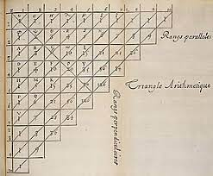
Begin van kansrekening
Ontstaan uit gokken
1654 Brieven tussen Pascal en Fermat
Traité du triangle arithmétique
Speler a heeft 2 rondes nodig om te winnen,
speler b heeft maar 1 ronde nodig. Hoe wordt de inzet
verdeeld?

Slide 5
De ratiociniis in Aleae Ludo
De ratiociniis in Aleae Ludo (On the Calculations in Games of Chance) - Huygens, 1657
14 stellingen en 5 vragen voor de lezer
Verdere uitwerking van de Méré’s problemen
“If I expect a or b, and have an equal chance of gaining either of them, my Expectation is worth is (a+b)/2”
Ara conjectandi (Art of conjecturing) - Bernoulli, 1713
Doctrine of Chances - De Moivre, 1718

Slide 6
Lijfrentes
Overheden hebben geld nodig, losrentes en lijfrentes
Beginkapitaal tegenover ‘lijf’, meestal een jong kind
Natte vingerwerk, 1000 gulden op 10.000 gulden
Christiaan Huygens, Johannes Hudde en Johan de Witt

Slide 7
Lijfrentes
‘Waerdije van lijfrenten naar proportie van Los-renten’ - 1671
Elk half jaar krijgt men uitbetaald
Kind (3 jaar) overlijdt voor de 80-jarige leeftijd, opgedeeld in 154 gebeurtenissen
Wens: 1.000.000 gulden uitbetaald per jaar, hoeveel uitlenen?

Slide 8
Lijfrentes
‘Waerdije van lijfrenten naar proportie van Los-renten’ - Johan de Witt, 1671
Elk half jaar krijgt men uitbetaald
Kind (3 jaar) overlijdt voor de 80-jarige leeftijd, opgedeeld in 154 gebeurtenissen
Wens: 1.000.000 gulden uitbetaald per jaar, hoeveel uitlenen?
Verwachtingswaarde beginkapitaal: 16.001.607 gulden
Dus 16*lening in plaats van eerdere 10*lening
Overheid koos in 1672 voor 14*lening, Johan de Witt werd vermoord

Slide 9
Lijfrentes
Sterftetabellen
Erg tijdrovend, zoektocht naar constante populatie
Wroclaw 1687-1691, Edmund Halley
Abraham de Moivre, 1725
Bron: Jan Hoogendijk - Lijfrentes in de zeventiende en achtiende eeuw

Slide 10
Lijfrentes
Aanhangsel op de Gissingen over den Staat van het Menschelyk Geslagt en de Uitreekening der Lyfrenten - Nicolaas Struyk 1740
Sterftetabel op basis van daadwerkelijke gegevens
“’t Schynt dat de Menschen toen liever op jonge Kinderen van de mannelyke zoort lyfrenten namen, dan op de Vrouwelyke van de zelfde ouderdom; daar nogtans het laatste voor de Koopers veel voordeeliger is.”

Slide 11
Verwerken van waarnemingen
Probleem in Astronomie
Meer vergelijkingen dan onbekenden
Eerdere pogingen door Cotes, Euler, Mayer en Boscovich
Euler in 1749: systeem oplossen in kleine sets, antwoorden combineren
Boscovich in 1760: Som van fouten minimaliseren
Adrien Marie Legendre in 1805: Kleinste-kwadratenmethode
Theoria motus corporum celestium (Theory of Motion of the Heavenly Bodies) - Gauss, 1809

Slide 12
Errorfunctie
Thomas Simpson 1755
De fout in observaties wordt verminderd als het gemiddelde wordt gepakt.
Laplace 1770
Errorfunctie
Gauss 1809
Errorfunctie
Théorie analytique des probabilités (Analytic Theory of Probability) -Laplace, 1812
Wijde applicatie van kansrekening, ook in sociale wetenschappen.

Slide 13
Statistiek in de 19e eeuw
Adoplhe Quetelet, 1796
Rehuel Lobatto, 1797
Francis Galton, 1822
Gregor Mendel, 1822

Slide 14
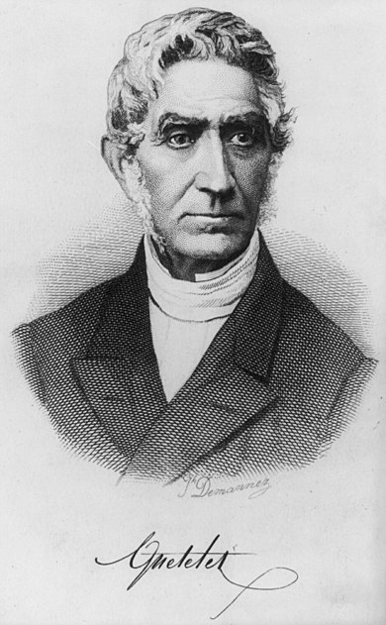
Adoplh Quetelet
Introduceerde statistiek in de sociale wetenschappen
Raakte geïnspireerd door verzamelen gegevens van de bevolking
Interesse in ‘mate van criminaliteit’, veel controverse in die tijd
‘neiging tot misdaad’ , constant aantal zelfmoorden’
1834, medeoprichter van Royal Statistical Society in Londen
Initiatiefnemer tot gelijke dataverzameling door Europa
Sur l’homme et le développement de ses facultés. – Essai de physique sociale

Slide 15
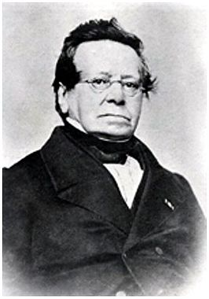
Rehuel Lobatto
Geïnspireerd door Quetelet, met wie hij veel correspondeerde
Joodse afkomst, onderwezen door van Swinden
Werkzaam op ministerie van Binnenlandse Zaken
Jaarboekje uitgegeven op last van Z.M. den Koning
‘Het jaarboekje van Lobatto’
Later: Statistisch jaarboek voor het Koningrijk der Nederlanden

Slide 16
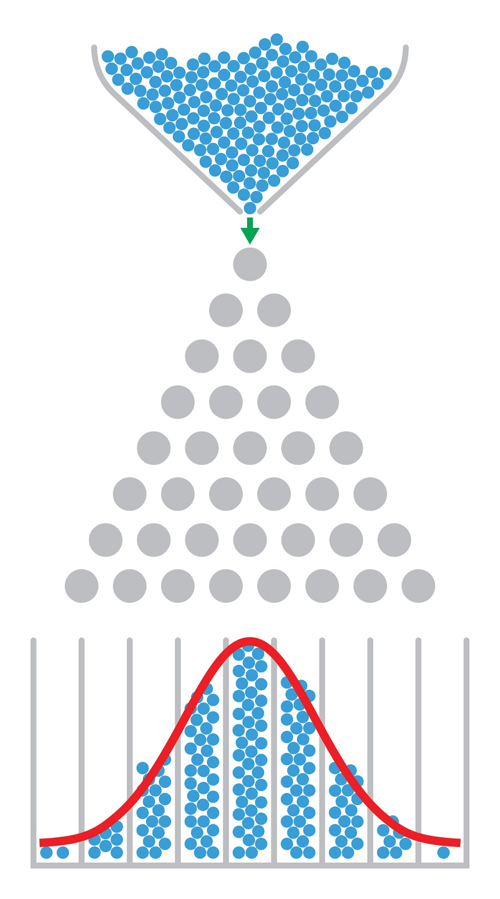
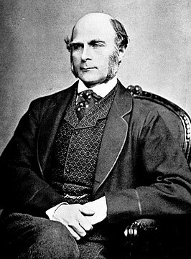
Francis Galton
Neef van Darwin, geïnspireerd door Origin of Species
Grondlegger van de eugenetica
Overtuigd dat problemen zo kunnen worden opgelost
Gebruikte data van Quetelet, en verzamelde zelf nog meer
‘Hereditary Genius’, ‘Natural inheritance’
Statistische begrippen regressie en correlatie ontdekt
Ontdekker van de Quincunx
‘This illustrates and explains why mediocrity is so common’

Slide 17
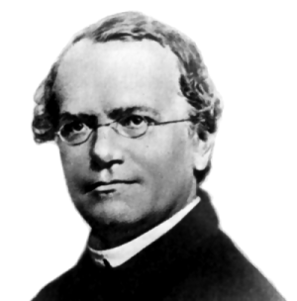
Gregor Mendel
Vader van de genetica
Grote hoeveelheden experimenten en kruisbestuivingen
Ontdekte dat 1:3 eigenlijk 1:2:1 was, mede door wiskundige achtergrond

